Slide 1

Vnitřní ústrojí psa domácího
Registrační číslo projektu: CZ.1.07/1.1.38/02.0025
Název projektu: Modernizace výuky na ZŠ Slušovice, Fryšták, Kašava a Velehrad
Tento projekt je spolufinancován z Evropského sociálního fondu a státního rozpočtu České republiky.
Autor: Mgr. Eliška Nováková
Škola: Základní škola Slušovice, okres Zlín, příspěvková organizace

Slide 2
Anotace:
Digitální učební materiál je určen k seznámení žáků s nově probíranou látkou – orgánové soustavy. Jednoduše je dané téma popsáno na psovi domácím.
Materiál rozvíjí nové vědomosti a dovednosti žáků.
Je určen pro předmět přírodopis a ročník 8.
Tento materiál vznikl jako doplňující materiál k učebnici: Přírodopis 2 pro 7. ročník základní školy a nižší ročníky víceletých gymnázií. Bělehradská 47, 120 00 Praha 2: SPN, 1999. ISBN 80-7235-069-2.

Slide 3
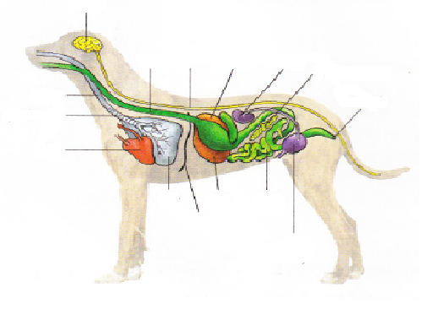

Orgánové soustavy psa domácího
mozek
hltan
mícha
žaludek
ledviny
slinivka břišní
hrtan
konečník
průdušnice
srdce
plíce
játra
střeva
bránice
močový měchýř

Slide 4
Orgánové soustavy psa domácího
Trávicí soustava
dutina ústní
zde se potrava štěpí na jednodušší látky
hltan, jícen
potrava se zde rozmělňuje a mísí se slinami
žaludek
potrava se zde zahušťuje a je zakončeno konečníkem
tenké střevo
zde se potrava štěpí na živiny
tlusté střevo
rozmělněná potrava tudy míří do žaludku

Slide 5
Orgánové soustavy psa domácího
Dýchací soustava
dýchají plícemi
přijímá kyslík ze vzduchu a předává ho krve
nosní dutina
nosohltan
hrtan
průdušnice
průdušky
průduška se v plicích větví na průdušinky, které jsou
zakončené plicními váčky, jejichž stěny jsou vyklenuty v
plicní sklípky

Slide 6
Orgánové soustavy psa domácího
Cévní soustava
roznáší prostřednictví krve živiny a kyslík do celého těla
ovlivňuje tím tělní teplotu (je stálá)
srdce má dvě komory a dvě předsíně
krev koluje ve dvou oddělených obězích
velkém (tělní)
malém (plicní)

Slide 7
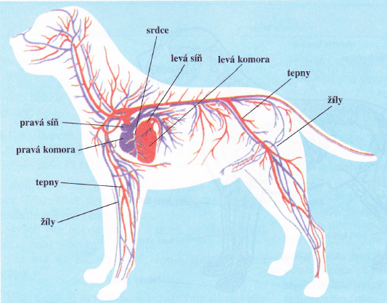
Orgánové soustavy psa domácího
Cévní soustava

Slide 8
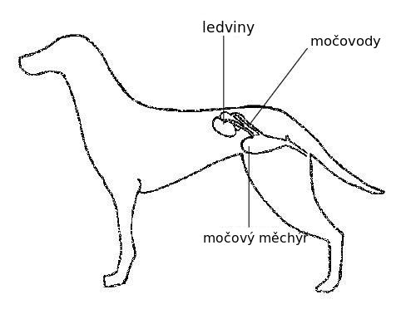
Orgánové soustavy psa domácího
Vylučovací soustava
odvádí z těla odpadní látky
nejdůležitějším orgánem jsou párové ledviny
moč z nich odchází močovody do močového měchýře
a močovou trubicí z těla ven

Slide 9
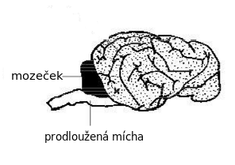
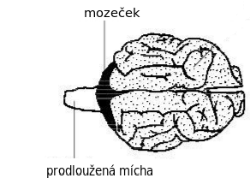
Orgánové soustavy psa domácího
Nervová soustava
savci mají dokonale vyvinutou nervovou soustavu, která
řídí a kontroluje všechny děje v těle
řídícím ústrojím je mozek
mozek:
1) prodloužená mícha
2) střední mozek
3) mozeček
4) mezimozek
5) koncový mozek

Slide 10
Orgánové soustavy psa domácího
Rozmnožovací ústrojí
samec (pes)
pohlavní žlázy – varlata
ve varlatech vznikají pohlavní buňky
pohlavní buňky - spermie
pohlavní žlázy – vaječníky
samice (fena)
pohlavní buňky - vajíčka
z oplozeného vajíčka se vyvíjí v děloze
samice zárodek
savci jsou odděleného pohlaví, dochází k vnitřnímu
oplození

Slide 11
Orgánové soustavy psa domácího
Přiřaď správně, jednotlivé pojmy do obrázku.
mozek
průdušnice
mozek
hrtan
hltan
mícha
žaludek
ledviny
slinivka břišní
ledviny
hrtan
žaludek
konečník
konečník
průdušnice
slinivka břišní
srdce
játra
močový měchýř
bránice
plíce
játra
střeva
srdce
bránice
plíce
mícha
močový měchýř
hltan
střeva

Slide 12
Zdroje
Přírodopis 8 učebnice pro základní školy a víceletá gymnázia. Goethova 8, 301 31 Plzeň: Fraus, 2006. ISBN 80-7238-428-7.
Vylučovacísoustava.svg. In: Wikipedia: the free encyclopedia [online]. San Francisco (CA): Wikimedia Foundation, 2001- [cit. 2012-11-25]. Dostupné z: http://upload.wikimedia.org/wikipedia/commons/thumb/1/1b/Vylu%C4%8Dovac%C3%ADsoustava.svg/494px-Vylu%C4%8Dovac%C3%ADsoustava.svg.png
Mozekpsa.svg. In: Wikipedia: the free encyclopedia [online]. San Francisco (CA): Wikimedia Foundation, 2001-, 25. 12. 2011, 17:26 [cit. 2012-11-25]. Dostupné z: http://upload.wikimedia.org/wikipedia/commons/thumb/7/70/Mozekpsa.svg/623px-Mozekpsa.svg.png
Přírodopis 2 pro 7. ročník základní školy a nižší ročníky víceletých gymnázií. Bělehradská 47, 120 00 Praha 2: SPN, 1999. ISBN 80-7235-069-2.

